Slide 1
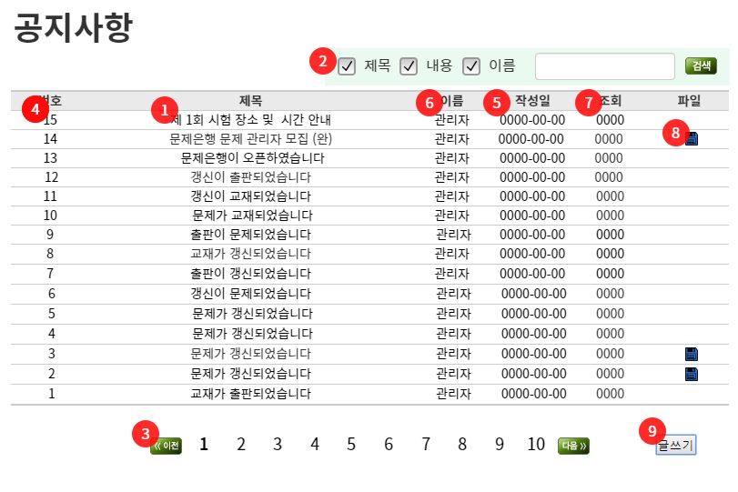
화면 코드 | 파일명 | 화면명 | 작성자
F-PR | Notice_List.html | 공지사항 | 남기호
No. | CRUD | 기능
1 | R | 공지사항에서 클릭한 타이틀의 상세 내용이 적힌 상세페이지로 이동한다.
2 | R | 공지사항의 글을 글 제목, 내용, 이름으로 검색 할 수 있다. 제목+내용 등으로 중복검색도 가능하다
3 | RU | 공지사항의 글을 페이지 단위로 이동. 이전, 다음 버튼으로 페이지를 이동할수있으며, 번호를 눌러서 해당 페이지로 이동할수도 있다. 1페이지당 글은 15개까지 볼수있으며 10페이지단위로 표시되고, 만약 10페이지에서 11페이지로 이동하려면 다음버튼을 눌러서 이동해야한다
4 | R | 공지사항의 글이 올라온 순서를 번호로 표시한다. 아래에서부터 내림차순으로 표시
5 | R | 공지사항의 글을 등록한 날짜를 표시
6 | R | 공지사항의 글을 등록한 작성자를 표시
7 | RU | 공지사항의 글을 조회한 횟수를 표시. 1아이디당 1회씩, 비로그인이라면 아이피당 1회씩
8 | RU | 공지사항의 글에 첨부파일이 등록되어있는지 확인 할 수 있다. 등록되어있다면 표시, 없다면 비표시
9 |  | 공지사항에 글을 쓸 수 있다. 권한은 관리자에게만 있다.

Slide 2
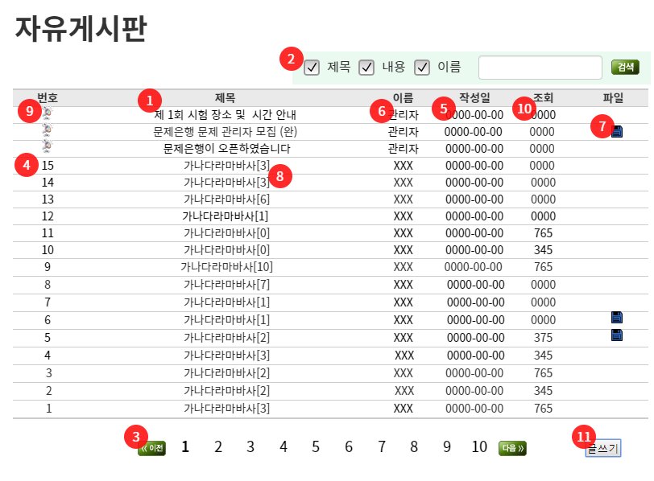
화면 코드 | 파일명 | 화면명 | 작성자
F-CL | Community_List.html | 자유게시판 | 남기호
No. | CRUD | 기능
1 | R | 자유게시판에서 클릭한 제목의 상세 내용이 적힌 상세페이지로 이동한다.
2 | R | 자유게시판의 글을 글 제목, 내용, 이름으로 검색 할 수 있다. 제목+내용 등으로 중복검색도 가능하다
3 | RU | 자유게시판의 글을 페이지 단위로 이동. 이전, 다음 버튼으로 페이지를 이동할수있으며, 번호를 눌러서 해당 페이지로 이동할수도 있다. 1페이지당 글은 15개까지 볼수있으며 10페이지단위로 표시되고, 만약 10페이지에서 11페이지로 이동하려면 다음버튼을 눌러서 이동해야한다
4 | R | 자유게시판의 글이 올라온 순서를 번호로 표시한다. 아래에서부터 내림차순으로 표시
5 | R | 자유게시판의 글을 등록한 날짜를 표시
6 | R | 자유게시판의 글을 등록한 작성자를 표시
7 | RU | 자유게시판의 글에 첨부파일이 등록되어있는지 확인 할 수 있다. 등록되어있다면 표시, 없다면 비표시
8 | RU | 자유게시판의 글에 등록된 댓글의 개수를 확인할수 있다
9 | R | 자유게시판의 글 최상단에 최신 공지를 표시한다. 1페이지에 3개까지 표시되며, 1페이지에 최대로 표시되는 게시글의 수(1페이지에 최대 15개)에 영향을 주지않는다.
10 | RU | 자유게시판의 글을 조회한 횟수를 표시. 1아이디당 1회씩, 비로그인이라면 아이피당 1회씩
11 |  | 자유게시판에 글을 쓸 수 있다. 권한은 관리자에게만 있다.

Slide 3
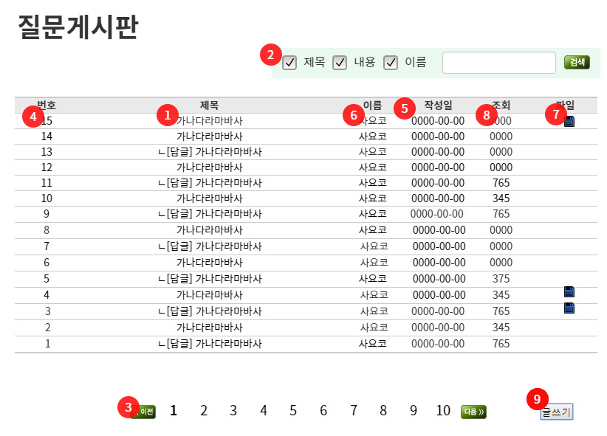
화면 코드 | 파일명 | 화면명 | 작성자
F-QL | Question_List.html | 게시글 읽기 | 남기호
No. | CRUD | 기능
1 | R | 질문게시판의 글을 읽기
2 | R | 질문게시판의 글을 글 제목, 내용, 이름으로 검색 할 수 있다. 제목+내용 등으로 중복검색도 가능하다
3 | RU | 질문게시판의 글을 페이지 단위로 이동. 이전, 다음 버튼으로 페이지를 이동할수있으며, 번호를 눌러서 해당 페이지로 이동할수도 있다. 1페이지당 글은 15개까지 볼수있으며 10페이지단위로 표시되고, 만약 10페이지에서 11페이지로 이동하려면 다음버튼을 눌러서 이동해야한다
4 | R | 질문게시판의 글이 올라온 순서를 번호로 표시한다. 아래에서부터 내림차순으로 표시
5 | R | 질문게시판의 글을 등록한 날짜를 표시
6 | R | 질문게시판의 글을 등록한 작성자를 표시
7 | RU | 질문게시판의 글에 첨부파일이 등록되어있는지 확인 할 수 있다. 등록되어있다면 표시, 없다면 비표시
8 | RU | 질문게시판의 글을 조회한 횟수를 표시. 1아이디당 1회씩, 비로그인이라면 아이피당 1회씩
9 |  | 질문게시판에 글을 쓸 수 있다.

Slide 4
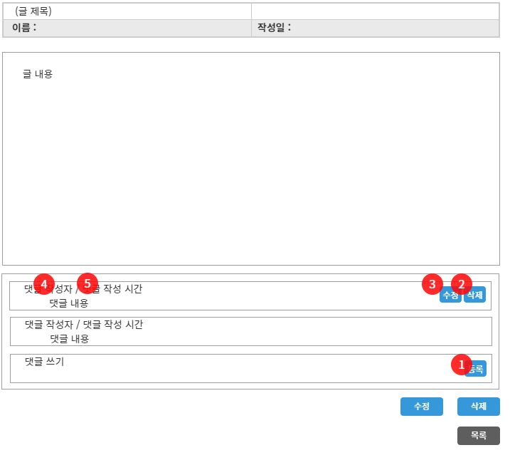
화면 코드 | 파일명 | 화면명 | 작성자
F-PR | postRead.html | 게시글 댓글 란 | 남기호
No. | CRUD | 기능
1 | C | 해당 게시글의 등록된 댓글 내용과 댓글 작성자, 작성 시간을 볼수 있다.
2 | U | 게시글의 해당 댓글을 수정한다. 수정할때마다 작성시간이 갱신된다.
3 | D | 게시글의 해당 댓글을 삭제한다.
4 | C | 댓글쓰기 란에 댓글로 쓸 내용을 적을수 있다.
5 | C | 댓글쓰기 란에 쓴 내용을 게시글의 댓글 란에 등록한다

